Slide 1
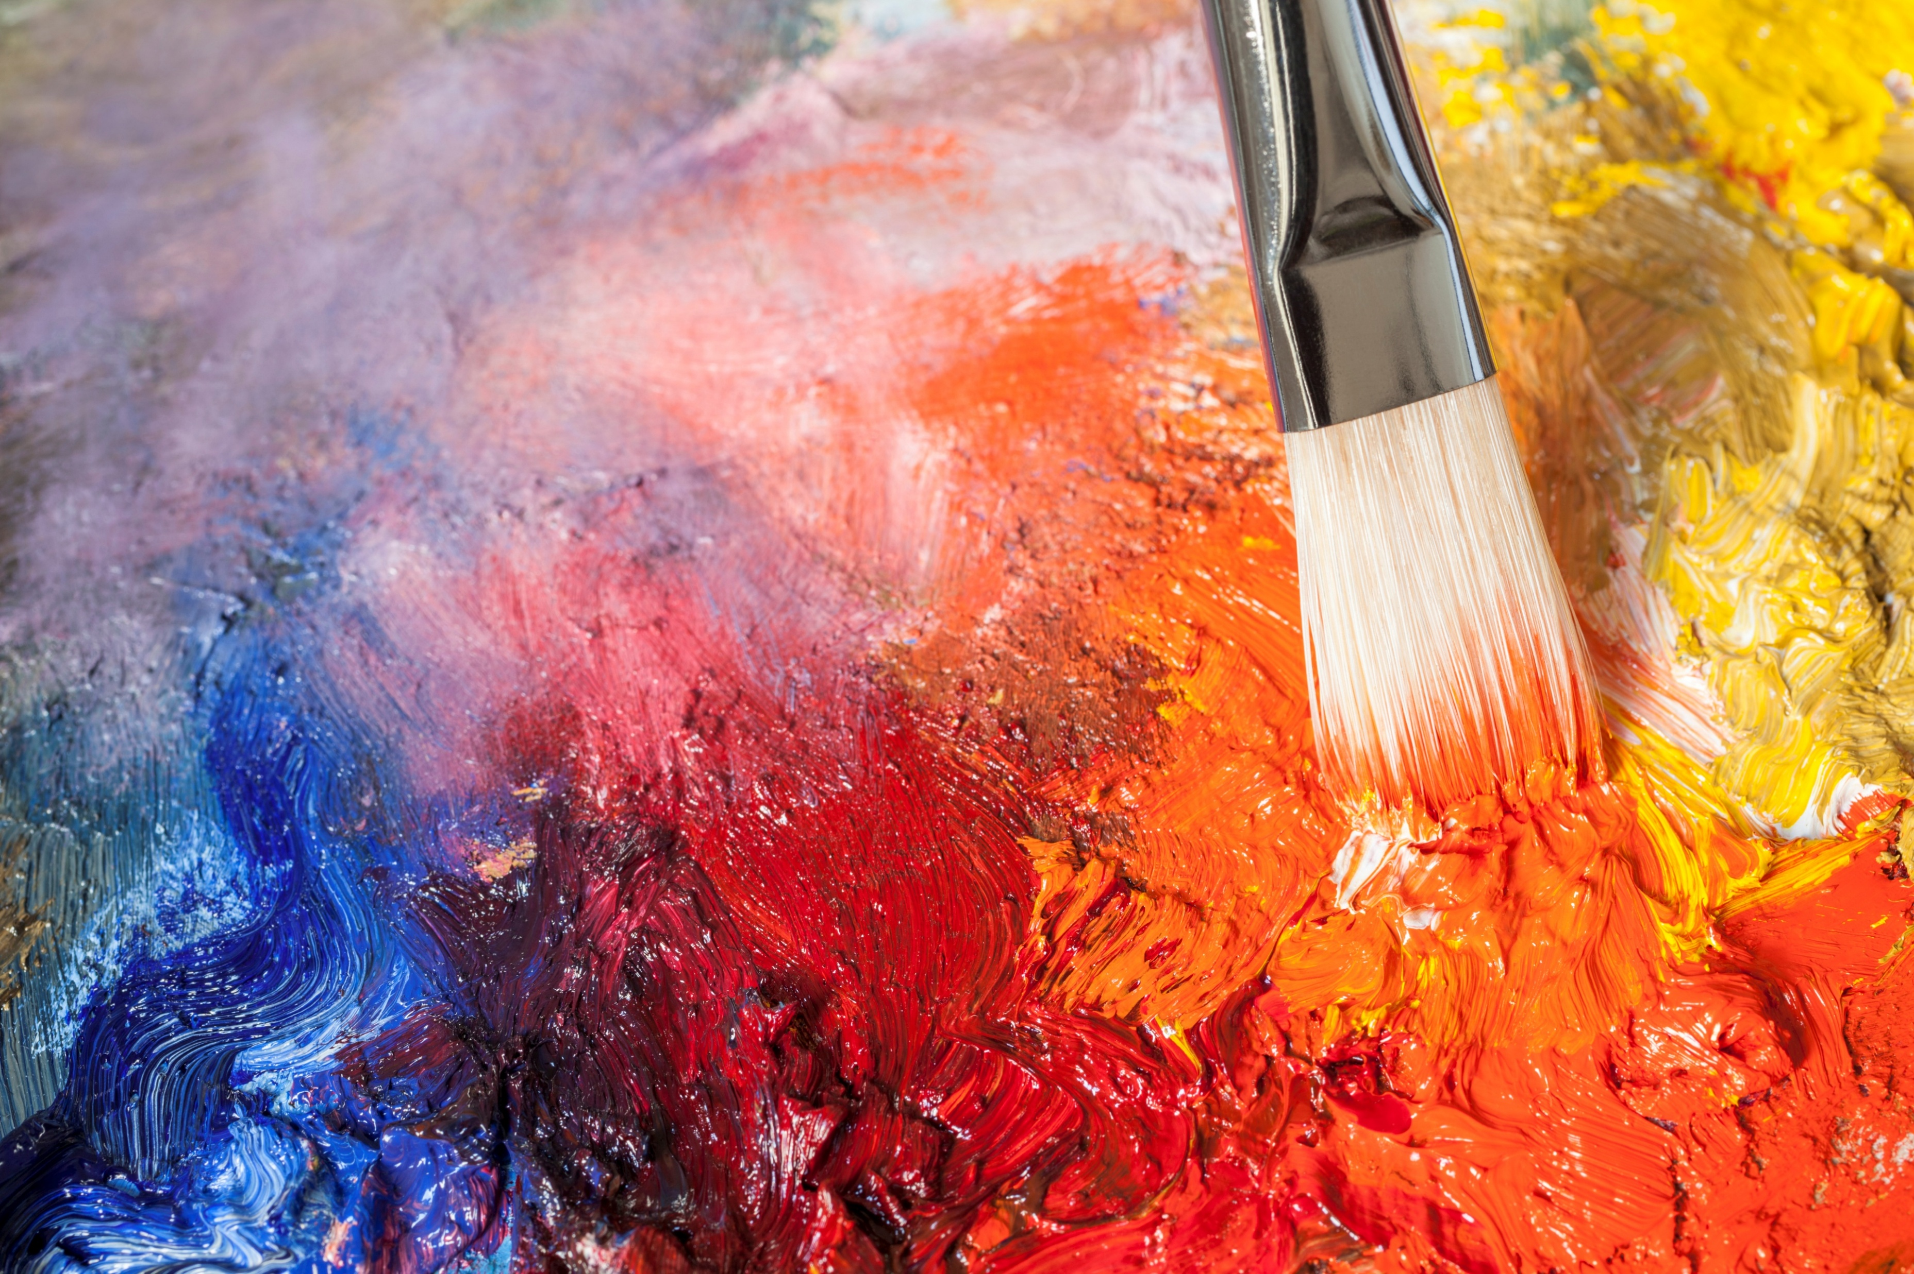

Découvrir Norval Morrisseau et créer une œuvre inspirée de son style
Durée totale : 120 minutes
Niveau : 8e année – Core French
Domaines : Arts, FSL (communication orale, lecture, écriture), Études autochtones
All images used in this lesson plan are sourced from the Microsoft PowerPoint image library and are used in accordance with Microsoft’s content usage terms

Slide 2
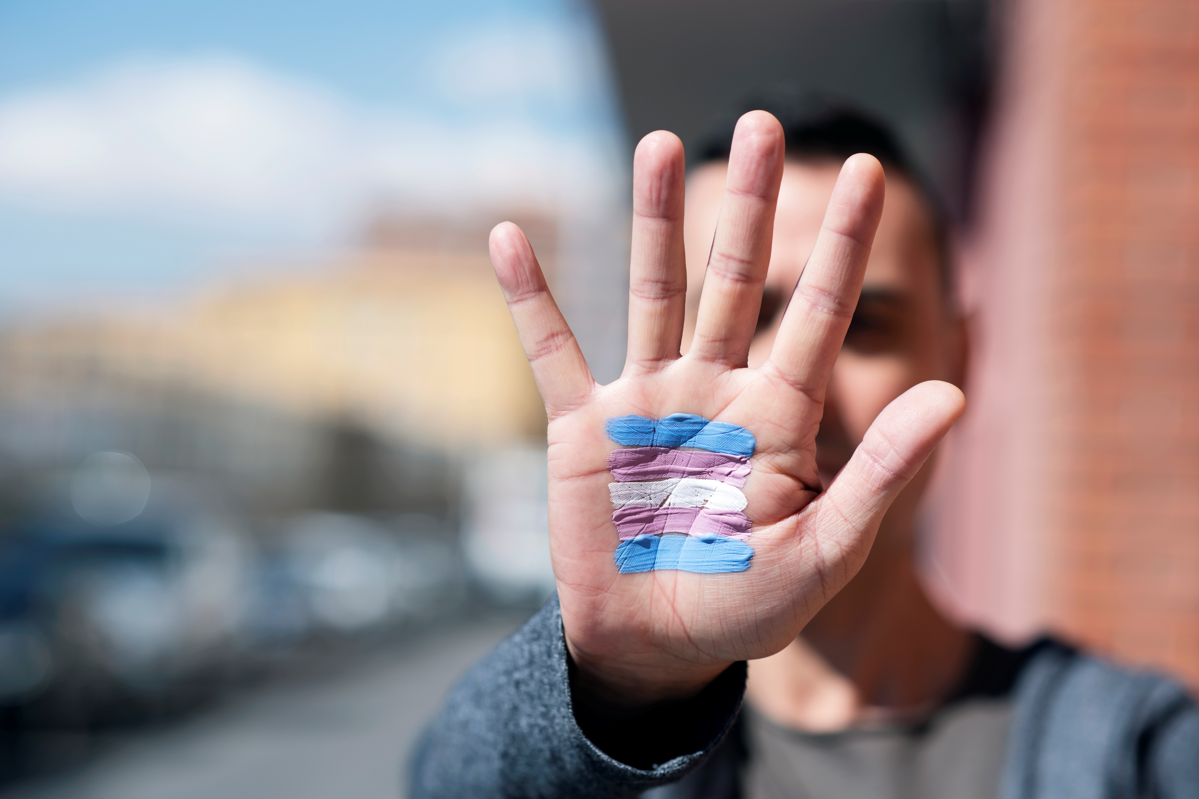
Utilisation prévue
Dans cette leçon, les élèves découvrent Norval Morrisseau, un artiste autochtone majeur et fondateur de l’École de Woodland. Ses œuvres, inspirées des récits et symboles anishinaabe, occupent une place importante dans l’histoire et la culture canadiennes.
Pertinence en FLS
Explorer un artiste canadien tout en enrichissant leur vocabulaire en français.
Développer leur compréhension interculturelle grâce à une perspective autochtone authentique.
Utiliser le français pour décrire, interpréter et discuter d’œuvres d’art.
S’inscrire dans une démarche de vérité et réconciliation.

Slide 3

Droits d’utilisation de cette ressource
À des fins éducatives, les enseignants peuvent :
la télécharger
la modifier
la projeter en classe
la publier sur leur environnement numérique d’apprentissage (ENA)
repartager la version originale ou une version modifiée sur tout site web éducatif
Les enseignants ne peuvent pas vendre cette ressource et ne peuvent pas modifier la licence CC appliquée lors de son repartage, même sous une version modifiée (CC‑BY‑NC‑SA).

Slide 4

Déclaration concernant l’intelligence artificielle
Cette ressource a eu recours au soutien de l’intelligence artificielle pour l’élaboration de la liste des ressources et du matériel.

Slide 5
Liens avec le curriculum FSL: Français cadre
A1/A2 – Communication orale :
Comprendre des informations simples sur un artiste autochtone.
B1 – Lecture :
Lire un court texte informatif et identifier les idées principales.
C1 – Écriture :
Décrire une œuvre d’art en utilisant du vocabulaire précis.
D – Interculturalité :
Reconnaître l’importance des artistes autochtones dans la culture canadienne.

Slide 6
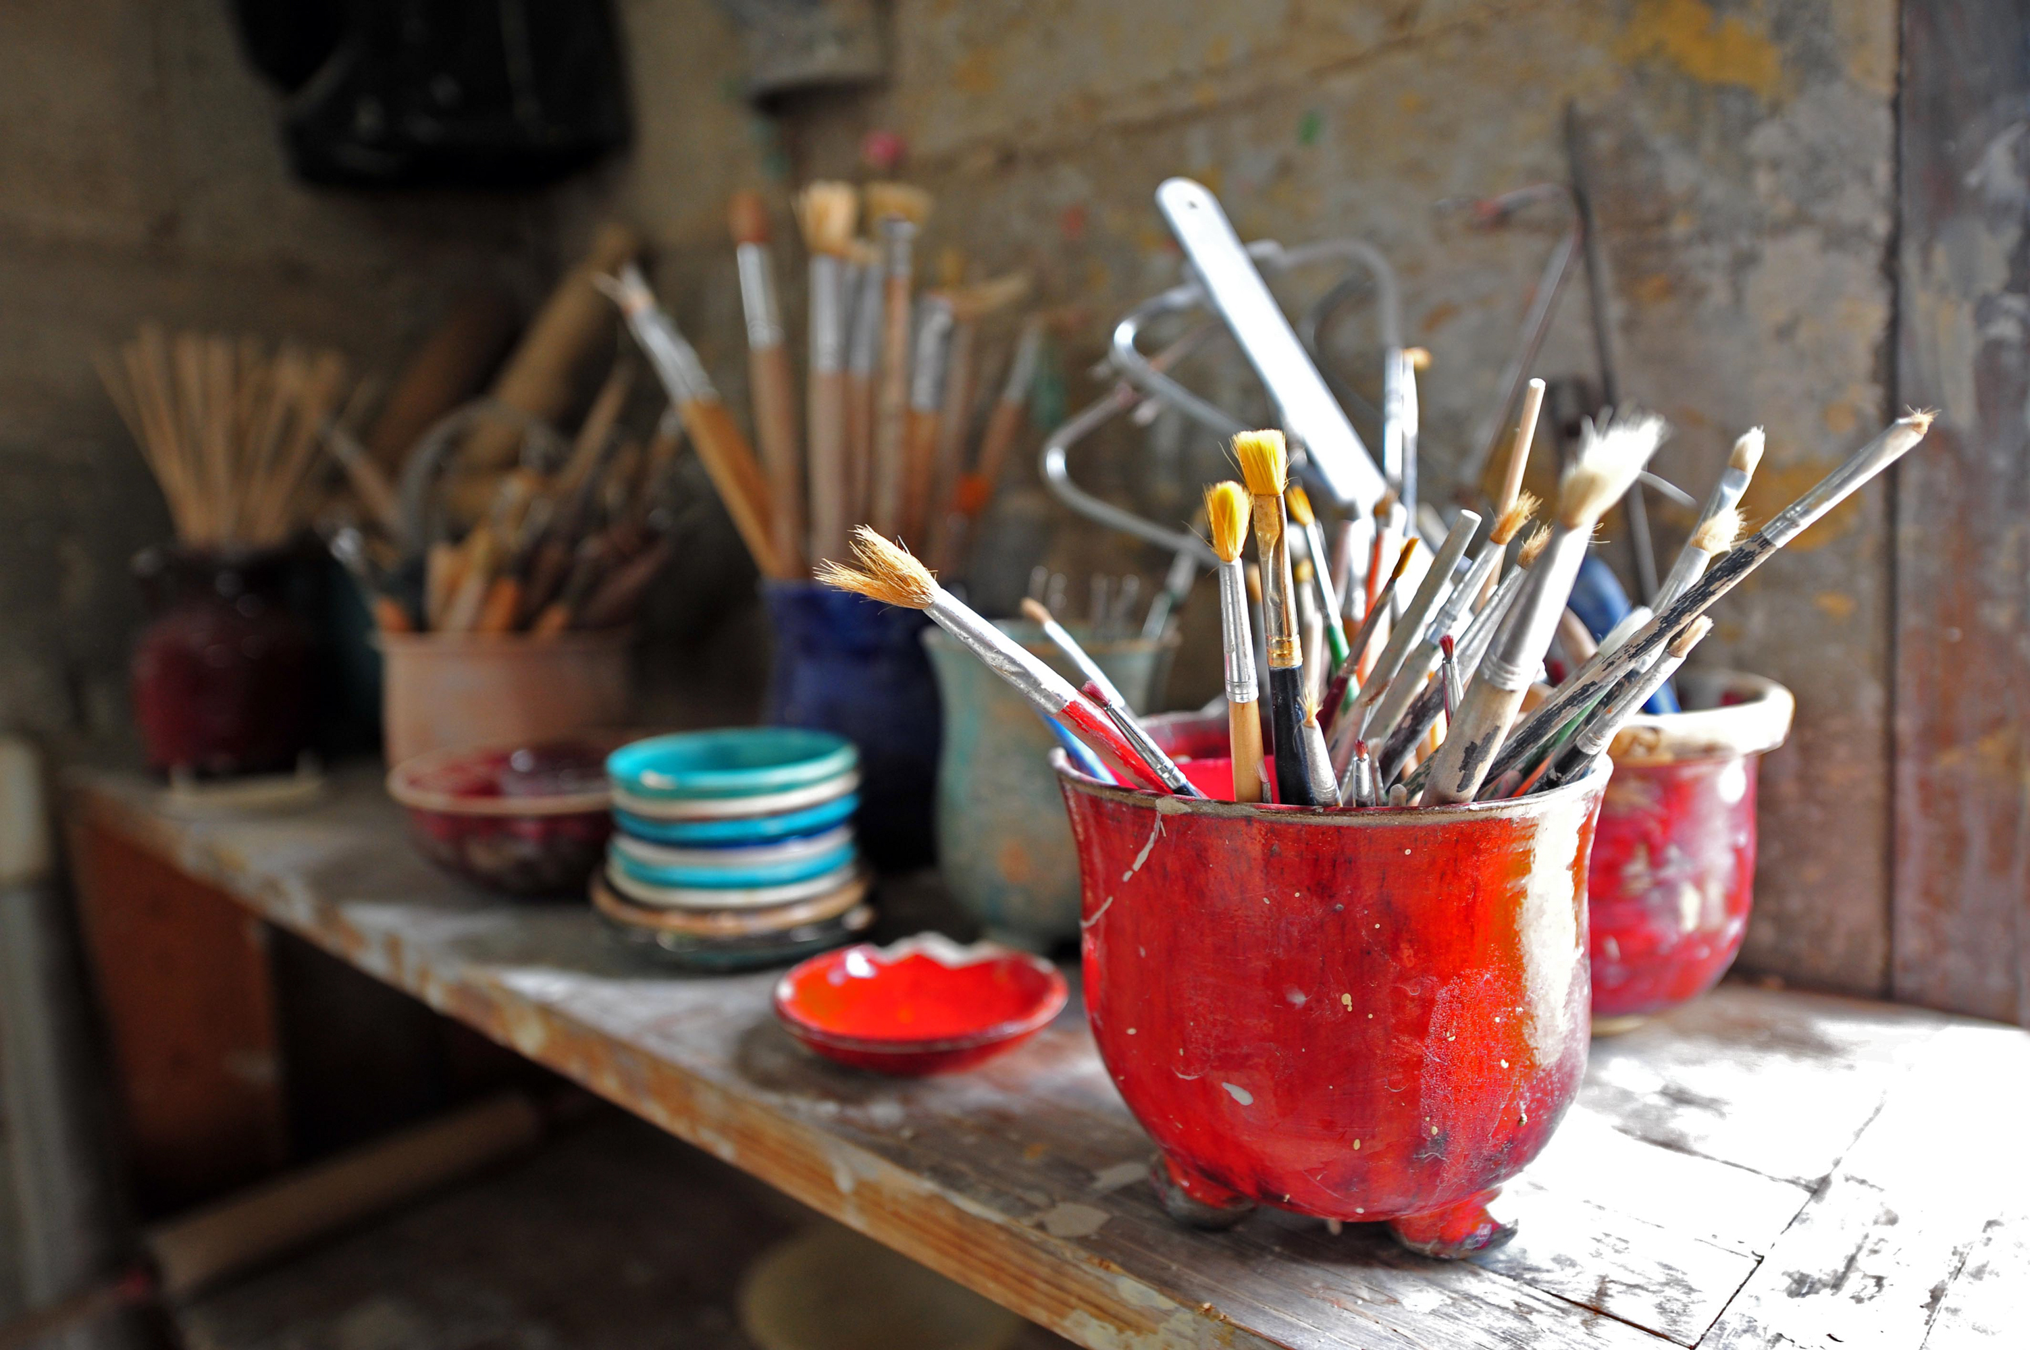
Liens avec le curriculum d’arts: Ontario
Explorer les œuvres d’un artiste autochtone canadien.
Créer une œuvre inspirée d’un style artistique culturel.
Utiliser des couleurs, des lignes et des formes pour exprimer une idée.

Slide 7
Matériel
Images d’œuvres de Norval Morrisseau (libres de droits ou provenant de sites éducatifs):
https://www.aci-iac.ca/fr/livres-dart/norval-morrisseau/oeuvres-phares/
Papier épais ou carton
Marqueurs permanents noirs
Crayons de couleur ou feutres aux couleurs vives
Projecteur ou TBI

Slide 8
Matériel
Ressources en ligne :
Musée des beaux-arts du Canada – Norval Morrisseau
https://www.beaux-arts.ca
Musée McMichael – Collection Morrisseau
https://mcmichael.com
TV5Monde – Culture autochtone (articles jeunesse)
https://junior.tv5monde.com

Slide 9
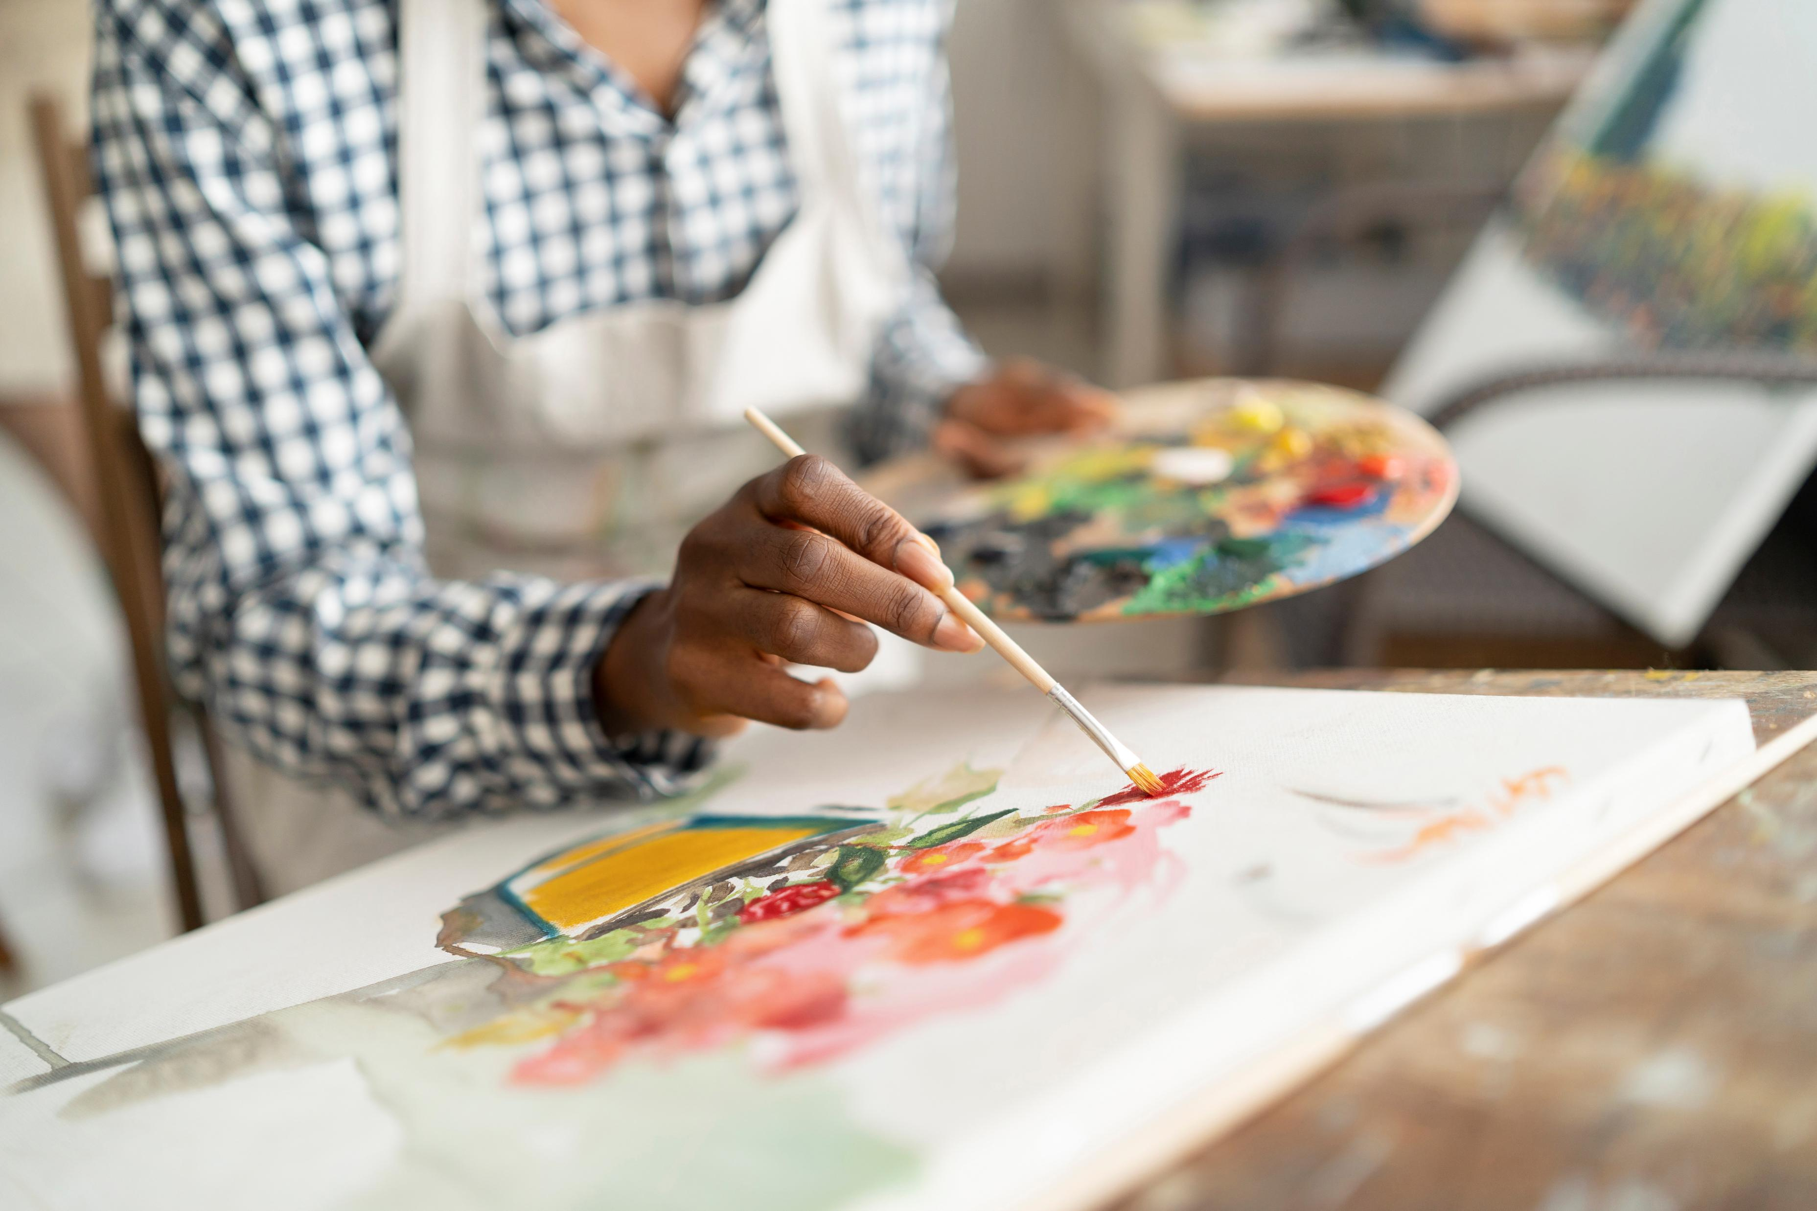
Plan de leçon en trois parties
Mise en situation
Objectif : découvrir l’artiste et comprendre son importance culturelle.
A. Introduction visuelle
Projeter 3–4 œuvres de Morrisseau.
Questions simples :
« Qu’est-ce que tu remarques ? »
« Quelles couleurs vois-tu ? »
« Quels animaux ou symboles reconnais-tu ? »

Slide 10
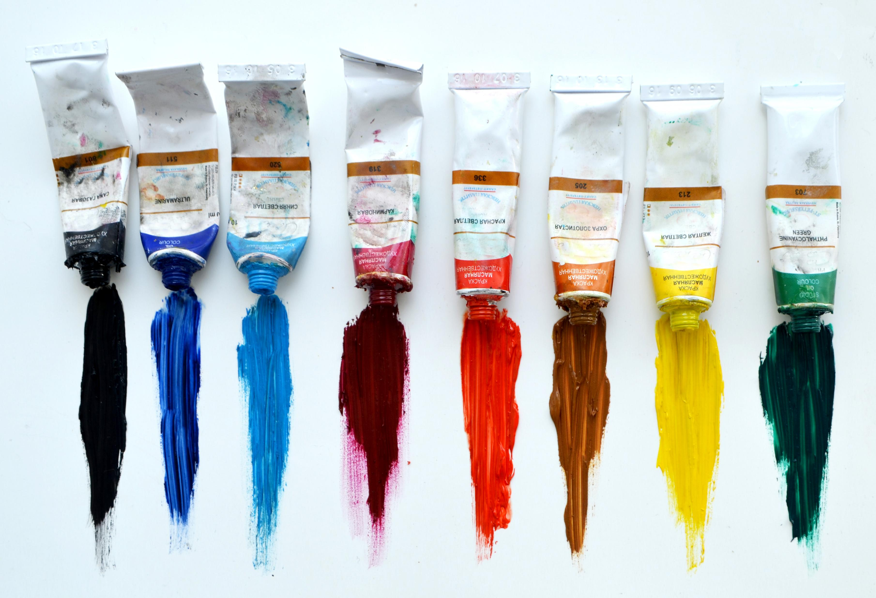
Mise en situation
B. Mini-lecture guidée (profil de l’artiste)
L’enseignant lit un court texte adapté :
Morrisseau est un artiste anishinaabe.
Il est le fondateur du style Woodland.
Ses œuvres représentent la spiritualité, les animaux, les liens entre humains et nature.
Sites à consulter:
https://ici.radio-canada.ca (chercher Norval Morrisseau)
https://www.aci-iac.ca/fr (chercher Norval Morrisseau)

Slide 11
Mise en situation
C. Discussion orale (FSL – A2)
« Pourquoi les couleurs sont-elles importantes dans son art ? »
« Comment l’art peut-il raconter une histoire ? »

Slide 12
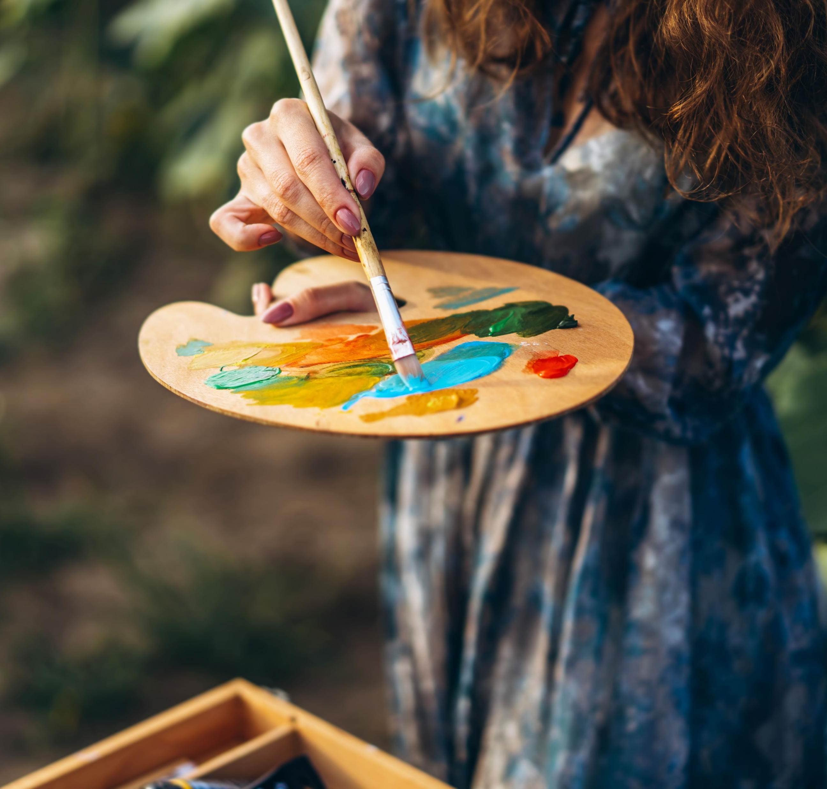
Action
Objectif : analyser le style de Morrisseau et créer une œuvre inspirée de ses techniques.
https://www.aci-iac.ca/fr/lessai/le-picasso-du-nord-par-carmen-robertson/
A. Analyse du style Woodland
L’enseignant montre plusieurs œuvres et fait remarquer :
contours noirs épais
couleurs vives et contrastées
formes arrondies
animaux symboliques (ours, tortue, poisson, oiseau)
lignes d’énergie reliant les formes
Les élèves complètent une fiche :
« Je vois… »
« Je pense que… »
« Je me demande… »

Slide 13




Action
B. Choix du sujet
Les prochaines diapositives comprennent les directives à partager avec les élèves pour effectuer la tâche essentielle de cette leçon: créer une œuvre inspirée d’un style artistique culturel
Directives:
Choisissez un thème qui représente une histoire, une relation ou un élément important pour vous : un animal, un souvenir, un lien familial, un aspect de la nature ou une valeur personnelle.
Morrisseau utilisait l’art pour raconter des récits anishinaabe; vous ferez de même en racontant votre propre histoire visuelle.

Slide 14
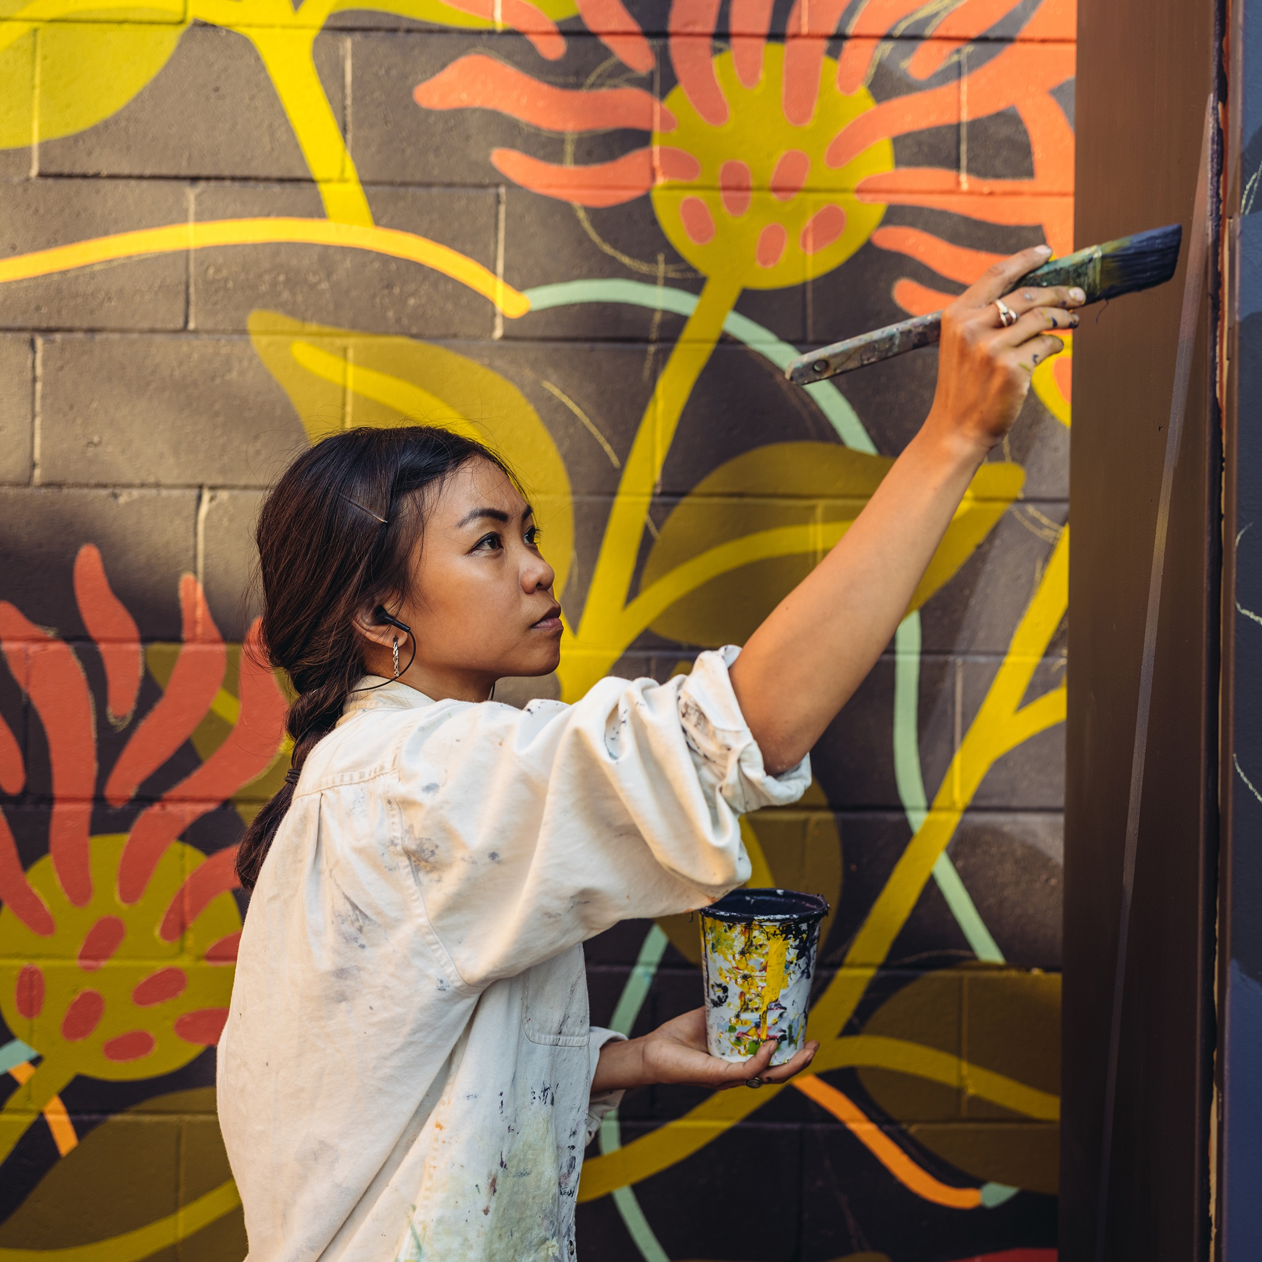
Choix du sujet: directives
Intégrez des symboles pour donner un sens plus profond à votre œuvre. Morrisseau utilisait souvent des formes organiques, des lignes de connexion et des couleurs vives pour représenter l’énergie, la spiritualité et les relations entre les êtres.
Réfléchissez à ce que vos symboles représentent et comment ils enrichissent votre message.

Slide 15

Choix du sujet: directives
Incorporez des éléments caractéristiques du style Woodland :
Contours noirs épais pour délimiter les formes
Couleurs vives et contrastées
Lignes d’énergie ou formes internes pour montrer la vie intérieure, les émotions ou la spiritualité
Figures stylisées plutôt que réalistes

Slide 16
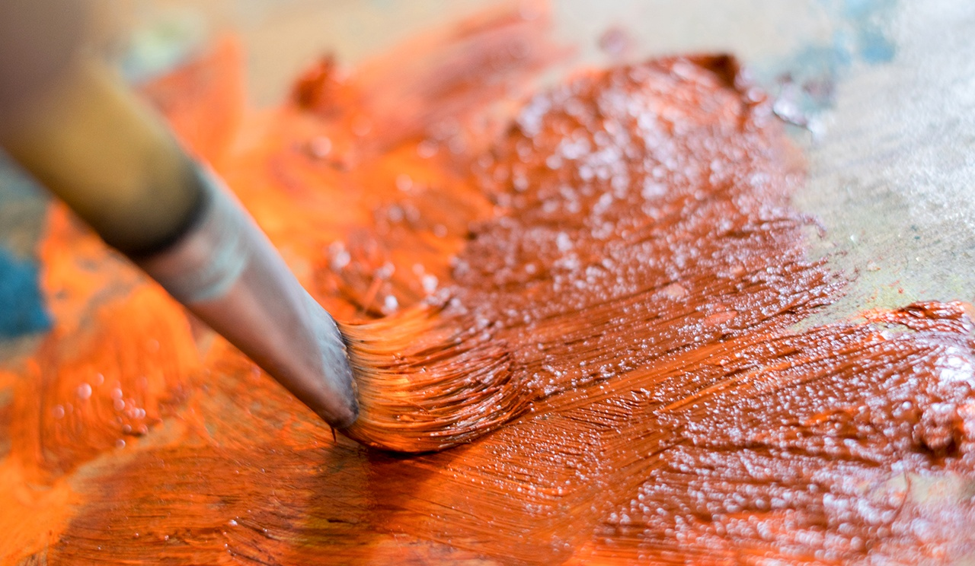
Création de l’œuvre
Étapes :
Dessiner le sujet avec un contour noir épais.
Diviser l’intérieur en formes arrondies.
Ajouter des lignes d’énergie (traits noirs reliant les formes).
Colorier avec des couleurs vives (rouge, bleu, jaune, vert, orange).
Ajouter un titre en français.
L’enseignant circule et encourage l’utilisation du vocabulaire :
« J’utilise des couleurs vives. »
« Mon animal représente… »
« Voici mes lignes d’énergie. »

Slide 17


Consolidation
Objectif : présenter son œuvre et faire des liens culturels.
Présentation orale (FSL – A2/A3)
Chaque élève présente son œuvre en 3–4 phrases :
« Mon œuvre s’inspire de Norval Morrisseau. »
« J’ai choisi… parce que… »
« J’ai utilisé des couleurs vives comme… »
« Mon symbole représente… »

Slide 18
Évaluation formative: Œuvre inspirée par Norval Morrisseau
Utilisation du vocabulaire en français
L’élève utilise le vocabulaire appris en classe pour parler de :
l’art (formes, couleurs, lignes, symboles)
le style Woodland
les émotions ou intentions derrière son œuvre
les éléments culturels liés à Morrisseau
L’enseignant observe si l’élève tente d’utiliser des mots nouveaux, reformule ses idées et communique avec clarté.

